Slide 1




HỘI THI
ĐUỔI HÌNH BẮT CHỮ
HỘI THI CUỐI NĂM

Slide 2
THỂ LỆ CHƠI
* Có 50 câu trong cuộc thi bao gồm phần liên quan đến Tết và phần test IQ.
* Mỗi người trong đội chơi chuẩn bị phấn và bảng con.
* Sau khi nêu câu hỏi, người chơi có 15 giây để suy nghĩ và trả lời vào bảng.
* Người nào trả lời sai tự giác đứng dậy và đi về phía sau sàn chơi.
* Nếu trả lời đến câu thứ 5 thì ai còn sống sẽ nhận được 1 món quà từ trọng tài.

Slide 3




Câu 1:
0
1
2
3
4
5
6
7
8
9
10
11
12
13
14
15
Đáp án:Phúc,Lộc Thọ

Slide 4


Câu 2:
0
1
2
3
4
5
6
7
8
9
10
11
12
13
14
15
Đáp án:Chúc Tết

Slide 5
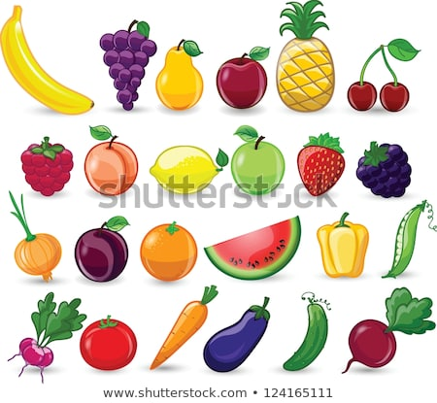
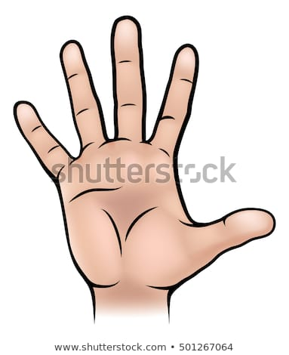

Câu 3:
0
1
2
3
4
5
6
7
8
9
10
11
12
13
14
15
Đáp án:Mâm ngũ quả

Slide 6


Câu 4:
0
1
2
3
4
5
6
7
8
9
10
11
12
13
14
15
Đáp án:Múa lân

Slide 7

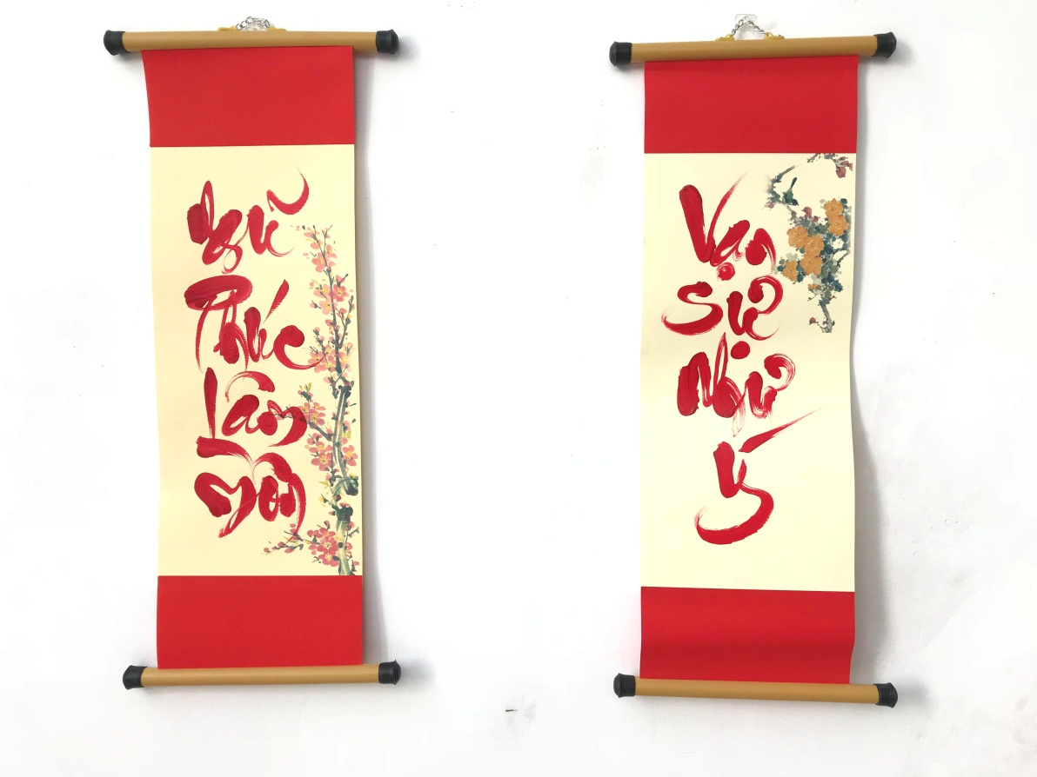
Câu 5:
0
1
2
3
4
5
6
7
8
9
10
11
12
13
14
15
Đáp án:viết câu đối

Slide 8
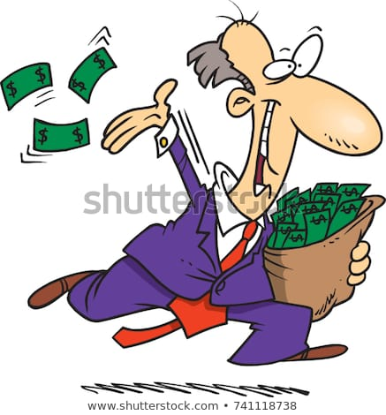

Câu 6:
0
1
2
3
4
5
6
7
8
9
10
11
12
13
14
15
Đáp án:giao thừa

Slide 9

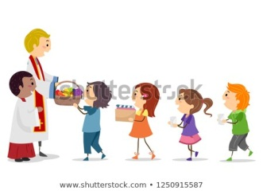
Câu 7:
0
1
2
3
4
5
6
7
8
9
10
11
12
13
14
15
Đáp án:Lễ chùa

Slide 10


Câu 8:
0
1
2
3
4
5
6
7
8
9
10
11
12
13
14
15
Đáp án:Bánh mứt

Slide 11



Câu 9:
0
1
2
3
4
5
6
7
8
9
10
11
12
13
14
15
Đáp án:Hoa mai

Slide 12

Câu 10:
0
1
2
3
4
5
6
7
8
9
10
11
12
13
14
15
Đáp án:Hoa đào

Slide 13

Câu 11:
0
1
2
3
4
5
6
7
8
9
10
11
12
13
14
15
Đáp án:Pháo hoa

Slide 14

Câu 12:
1
2
3
0
1
2
3
4
5
6
7
8
9
10
11
12
13
14
15
Đáp án:Nhất quỷ nhì ma thứ ba học trò

Slide 15

Câu 13:
0
1
2
3
4
5
6
7
8
9
10
11
12
13
14
15
Đáp án:ô tô

Slide 16

Câu 14:
0
1
2
3
4
5
6
7
8
9
10
11
12
13
14
15
Đáp án:kem đánh răng

Slide 17
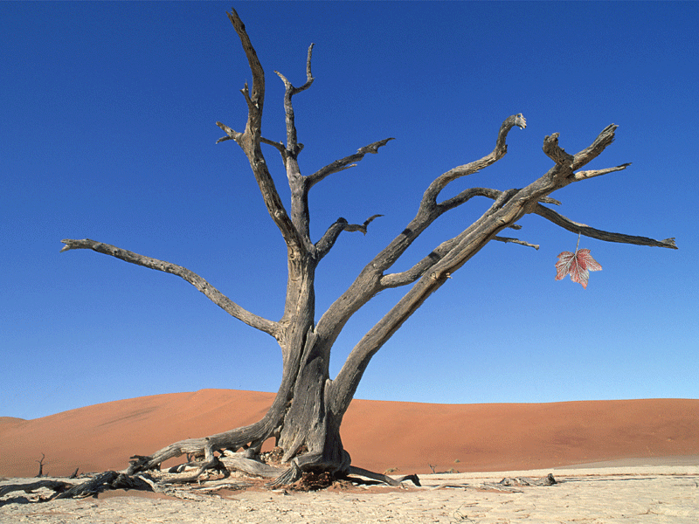
Câu 15:
0
1
2
3
4
5
6
7
8
9
10
11
12
13
14
15
Đáp án:chiếc lá cuối cùng

Slide 18

Câu 16:
0
1
2
3
4
5
6
7
8
9
10
11
12
13
14
15
Đáp án:cờ tướng

Slide 19
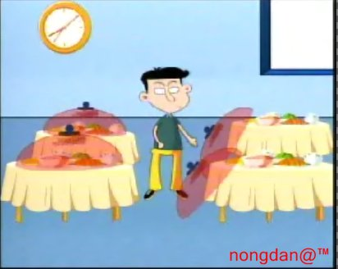
Câu 17:
0
1
2
3
4
5
6
7
8
9
10
11
12
13
14
15
Đáp án:úp úp mở mở

Slide 20
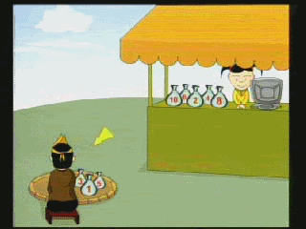
Câu 18:
0
1
2
3
4
5
6
7
8
9
10
11
12
13
14
15
Đáp án:Bán lẻ

Slide 21
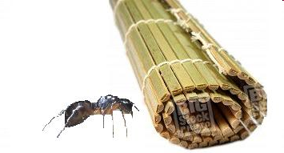
Câu 19:
0
1
2
3
4
5
6
7
8
9
10
11
12
13
14
15
Đáp án:Kiến trúc

Slide 22
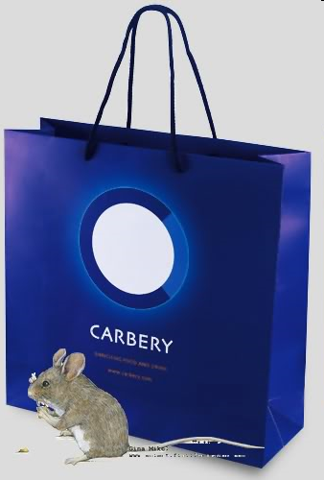
Câu 20:
0
1
2
3
4
5
6
7
8
9
10
11
12
13
14
15
Đáp án:chuột túi

Slide 23
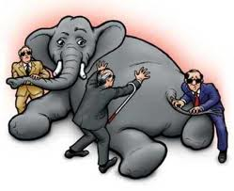
Câu 21:
0
1
2
3
4
5
6
7
8
9
10
11
12
13
14
15
Đáp án:thầy bói xem voi

Slide 24
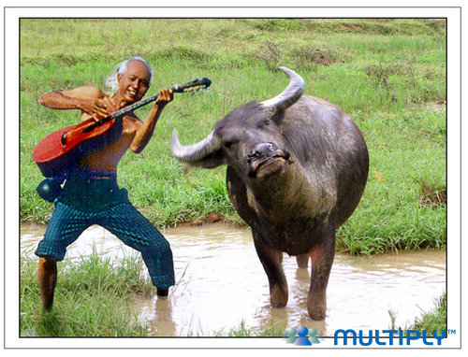
Câu 22:
0
1
2
3
4
5
6
7
8
9
10
11
12
13
14
15
Đáp án:Đàn gảy tai trâu

Slide 25
Câu 23:
Mục 1
Mục 2
Mục 3
Mục 4
Mục 5
Mục 6
0
1
2
3
4
5
6
7
8
9
10
11
12
13
14
15
Đáp án:Mục lục

Slide 26
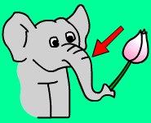
Câu 24:
0
1
2
3
4
5
6
7
8
9
10
11
12
13
14
15
Đáp án:vòi hoa sen

Slide 27

Câu 25:
0
1
2
3
4
5
6
7
8
9
10
11
12
13
14
15
Đáp án:Bút lông

Slide 28
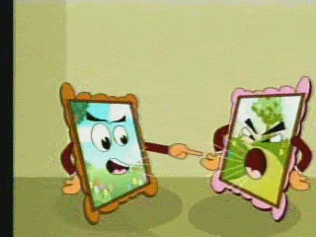
Câu 26:
0
1
2
3
4
5
6
7
8
9
10
11
12
13
14
15
Đáp án:tranh cãi

Slide 29

Câu 27:
0
1
2
3
4
5
6
7
8
9
10
11
12
13
14
15
Đáp án:Ba hoa

Slide 30
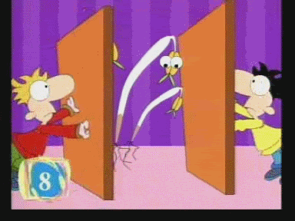
Câu 28:
0
1
2
3
4
5
6
7
8
9
10
11
12
13
14
15
Đáp án:ép giá

Slide 31
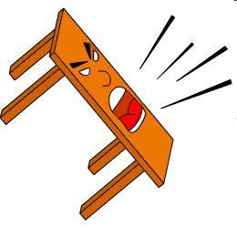
Câu 29:
0
1
2
3
4
5
6
7
8
9
10
11
12
13
14
15
Đáp án:la bàn

Slide 32
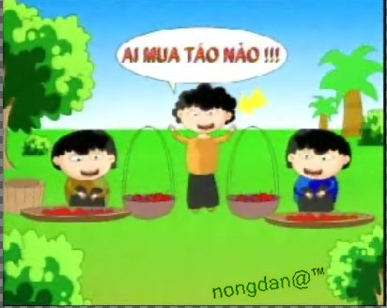
Câu 30:
0
1
2
3
4
5
6
7
8
9
10
11
12
13
14
15
Đáp án:Bán đứng

Slide 33
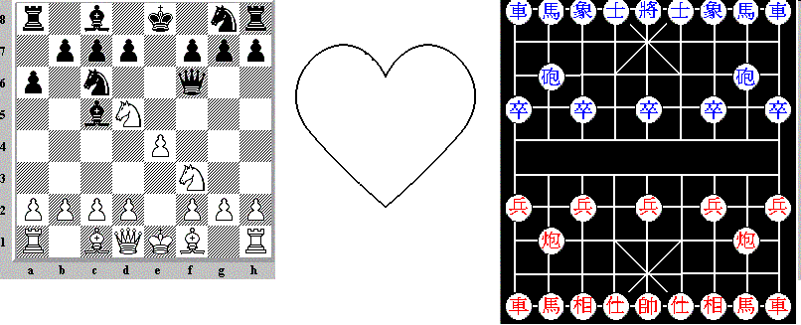
Câu 32:
0
1
2
3
4
5
6
7
8
9
10
11
12
13
14
15
Đáp án:Tình cờ

Slide 34

Câu 33:
0
1
2
3
4
5
6
7
8
9
10
11
12
13
14
15
Đáp án:Bạc tình

Slide 35
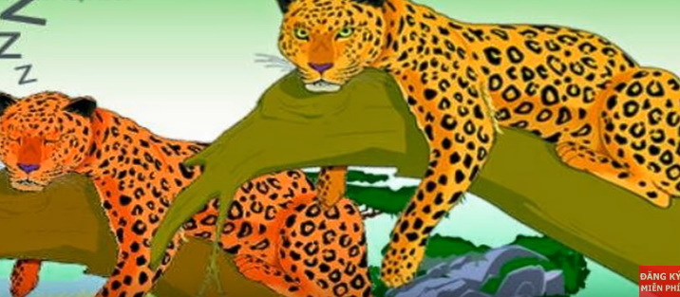
Câu 34:
0
1
2
3
4
5
6
7
8
9
10
11
12
13
14
15
Đáp án:Báo thức

Slide 36
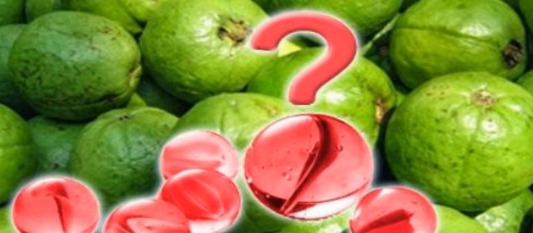
Câu 35:
0
1
2
3
4
5
6
7
8
9
10
11
12
13
14
15
Đáp án:bỉ ổi

Slide 37
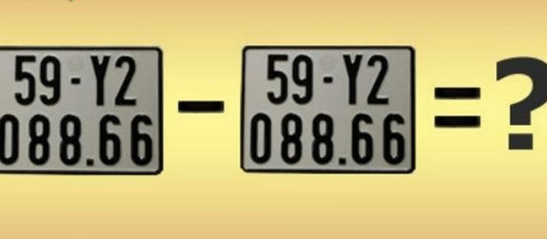
Câu 36:
0
1
2
3
4
5
6
7
8
9
10
11
12
13
14
15
Đáp án:Biển hiệu

Slide 38
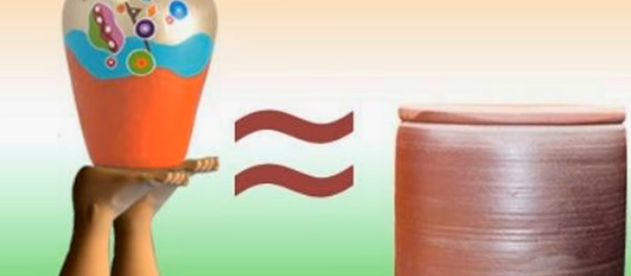
Câu 37:
0
1
2
3
4
5
6
7
8
9
10
11
12
13
14
15
Đáp án:bình chân như vại

Slide 39

Câu 38:
0
1
2
3
4
5
6
7
8
9
10
11
12
13
14
15
Đáp án:tăng ca

Slide 40

Câu 39:
0
1
2
3
4
5
6
7
8
9
10
11
12
13
14
15
Đáp án:chỉ huy

Slide 41

Câu 40:
0
1
2
3
4
5
6
7
8
9
10
11
12
13
14
15
Đáp án:sổ hồng

Slide 42

Câu 41:
0
1
2
3
4
5
6
7
8
9
10
11
12
13
14
15
Đáp án:đông đảo

Slide 43
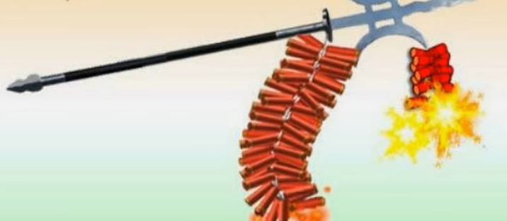
Câu 42:
0
1
2
3
4
5
6
7
8
9
10
11
12
13
14
15
Đáp án:pháo kích

Slide 44
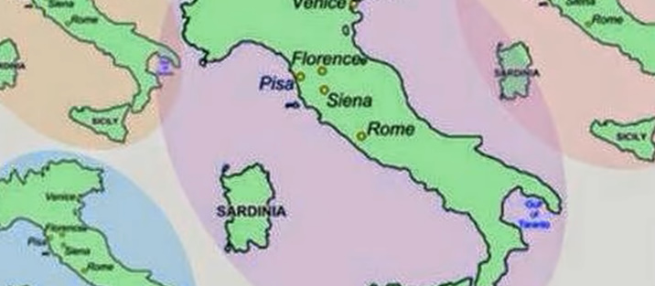
Câu 43:
0
1
2
3
4
5
6
7
8
9
10
11
12
13
14
15
Đáp án:ý tứ

Slide 45
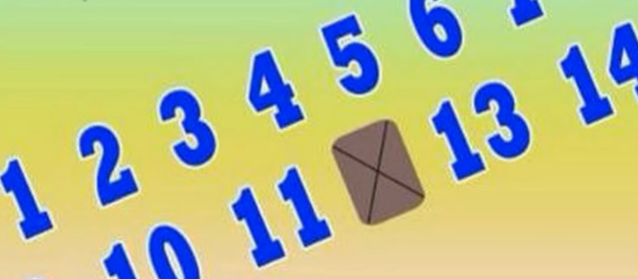
Câu 44:
0
1
2
3
4
5
6
7
8
9
10
11
12
13
14
15
Đáp án:thiếu tá

Slide 46

Câu 45:
0
1
2
3
4
5
6
7
8
9
10
11
12
13
14
15
Đáp án:bào ngư

Slide 47
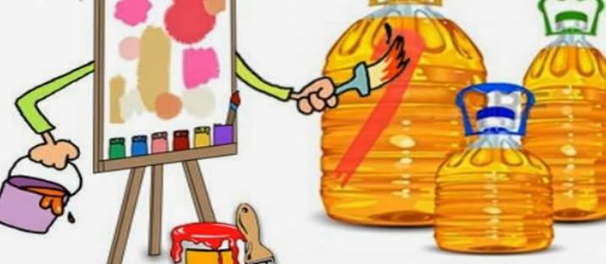
Câu 46:
0
1
2
3
4
5
6
7
8
9
10
11
12
13
14
15
Đáp án:tranh sơn dầu

Slide 48
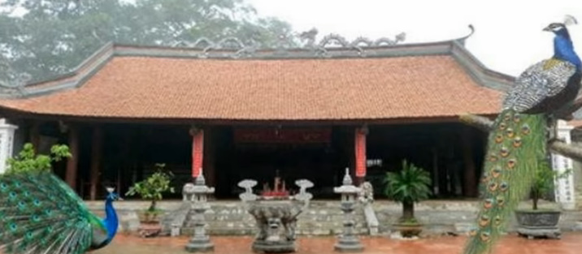
Câu 47:
0
1
2
3
4
5
6
7
8
9
10
11
12
13
14
15
Đáp án:Đình công

Slide 49
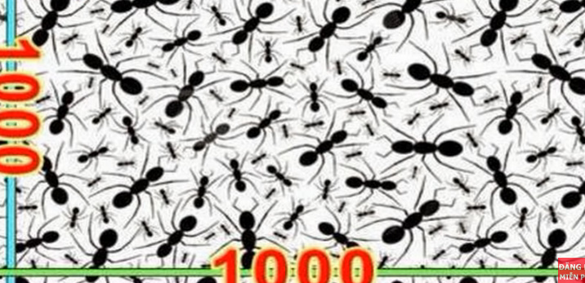
Câu 48:
0
1
2
3
4
5
6
7
8
9
10
11
12
13
14
15
Đáp án:triệu kiến

Slide 50

Câu 49:
0
1
2
3
4
5
6
7
8
9
10
11
12
13
14
15
Đáp án:gương chiếu hậu

Slide 51
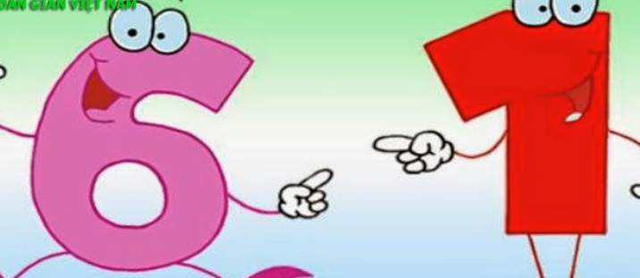
Câu 50:
0
1
2
3
4
5
6
7
8
9
10
11
12
13
14
15
Đáp án:chỉ số

Slide 52

HỘI THI
ĐUỔI HÌNH BẮT CHỮ
XIN CHÚC MỪNG
NHỮNG BẠN ĐÃ ĐƯỢC NHẬN QUÀ

